Slide 1
[Ondernemingsplan]
[AOC Oost]

Slide 2
Doelen
Wat is het nut?
Globale opbouw
Waar begin je?

Slide 3
Bij welke groep hoor je?
Het is logisch dat ik moet leren om een ondernemingsplan te schrijven | 10
Ik snap niet waarom ik een ondernemingsplan moet schrijven | 0
Ik weet er niet genoeg vanaf. Ik zit hier blanco. | 0

Slide 4
Vragen
Waar ben jij het meest nieuwsgierig naar? | Waarom je het plan schrijft. Doel. Opdracht. Hoe groot is een ondernemingsplan? Hoe zoiets eruit ziet.
Wat gaan deze lessen je opleveren? | Ondernemingsplan leren schrijven. Kennis over. Vaardigheden. Voldoende. Toepassen op werk.
Wat heb je er persoonlijk aan? | Leren plannen. Tijdsindeling. Samenwerken. Kennis voor bedrijf opzetten.

Slide 5
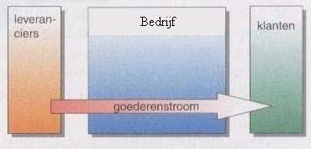
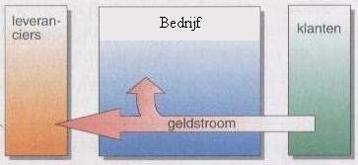
Ondernemingsplan globaal
Wie ben ik, wat kan ik, wat wil ik
Marketing
Organisatie en uitvoering
Financieel plan

Slide 6
Hoe begin je?
Locatie
Kernidee
Markt
Bedrijfsconcept
Kernidee: belangrijkste product/dienst
Markt: doelgroep en concurrentie
Locatie: geschikt voor kernidee en doelgroep

